Slide 1
Gjennomgang av oblig 2a

Slide 2
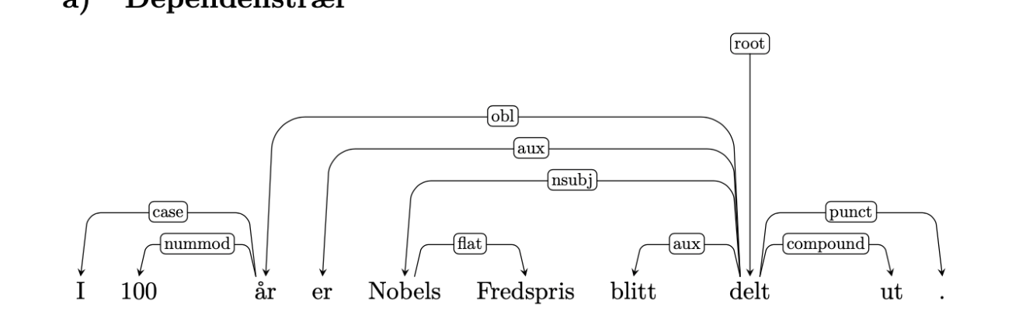
Dependenstre

Slide 3
Oppgave 2 – Trene modeller

Slide 4
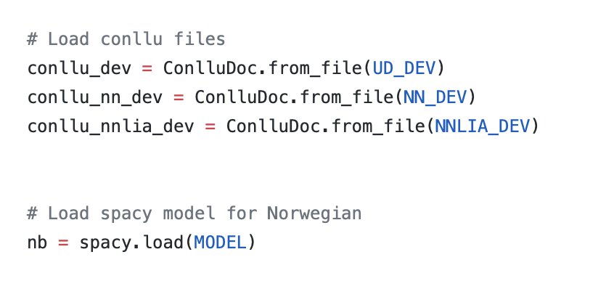
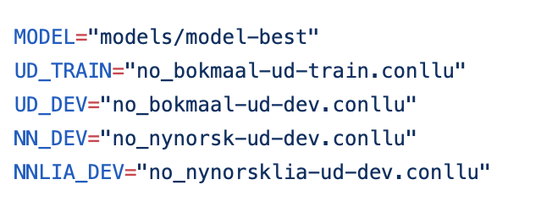
Oppgave 3– Evaluering (lese inn)

Slide 5
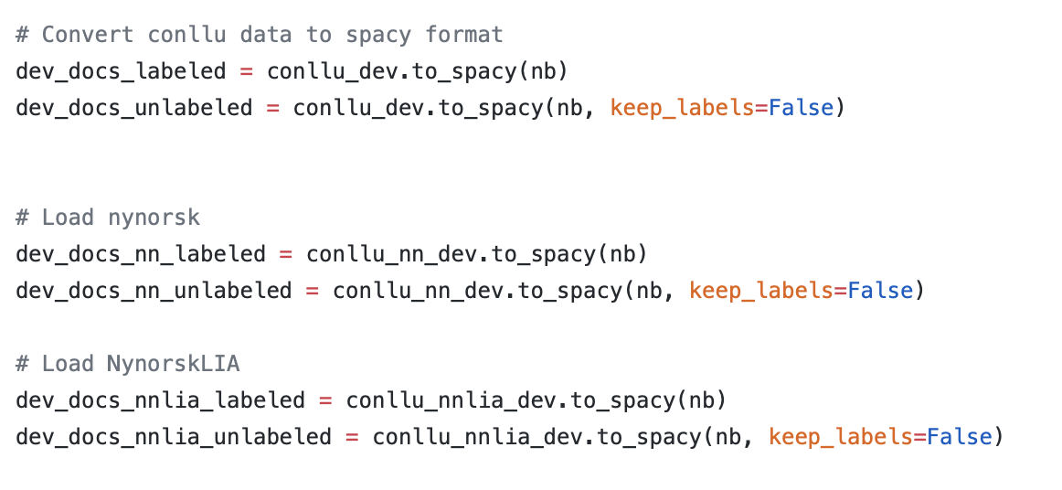
Oppgave 3– Evaluering (konvertere til spCy-objekter med og uten annotasjon)

Slide 6
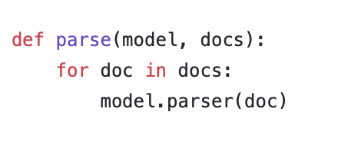
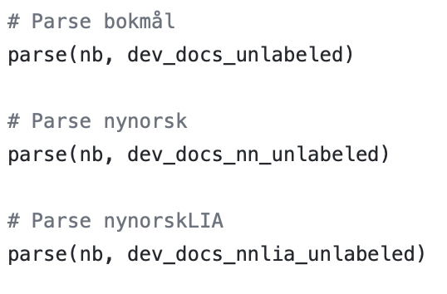
Oppgave 3– Evaluering (parsing)

Slide 7
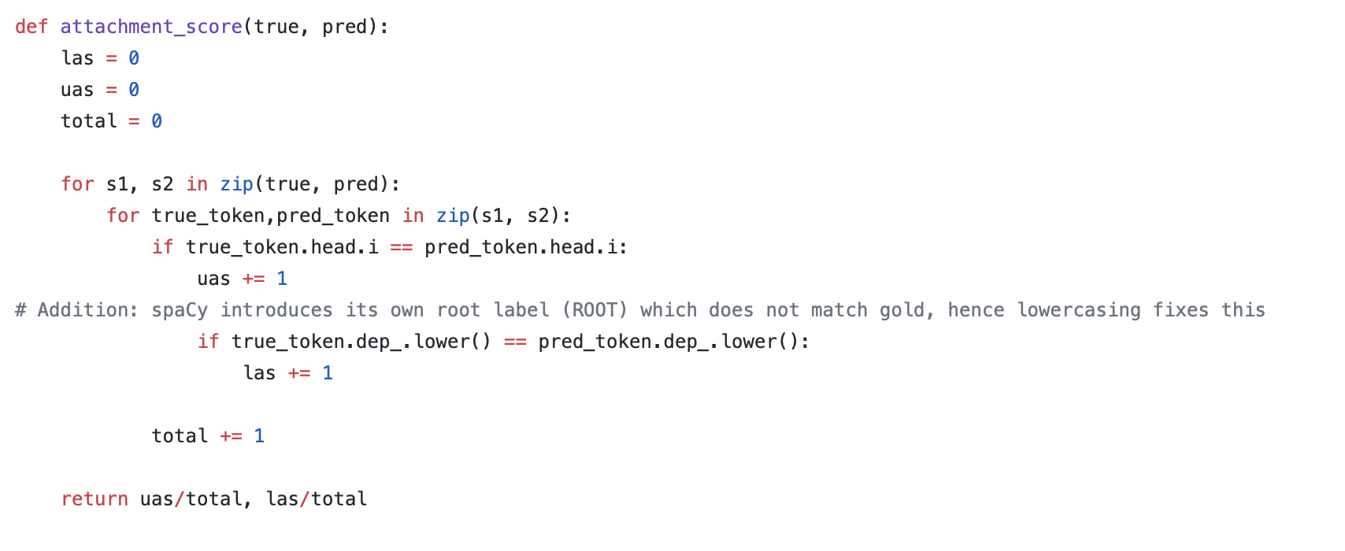
Oppgave 3– Evaluering (Attachment score)

Slide 8
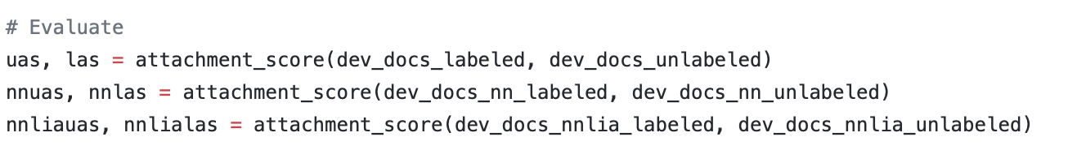
Oppgave 3– Evaluering (Attachment score)

